Slide 1
【超速習】webサイトが表示される仕組み
2024年度２週間インターンシップ

Slide 2
スライド追加

Slide 3
用語
・ブラウザ: webサイトを閲覧するソフト、chrome,firefox,safari
・サーバー: webサイトのデータを持っているコンピューター。サーバーという言葉の雰囲気を掴むことが大事。serveは日本語で提供するという意味を持つ。

Slide 4
用語
・HTML: ページの構造。
・CSS: ページの見た目。
・JavaScript: ページに動きを与える

Slide 5
用語
・フロントエンド言語: 自分のPC側で動作する言語(HTML, CSS, JavaScript)。フロントエンドをクライアントサイドともよぶ
・バックエンド言語: サーバー側で動作する言語 (Java,PHP)。バックエンドをサーバーサイドともよぶ

Slide 6


webサイトが表示される仕組み
物理的な距離
データ
ブラウザ

Slide 7
時系列
webサイトに訪問
webサイトを構成するデータが自身のpcにダウンロードされる
ブラウザがそのデータを(いい感じに整えて)画面に表示する
つまり、「1.webサイトに訪問」で行っていることは、サーバーに対し「webサイトを構成するデータをください」と要求すること

Slide 8
1.webサイトに訪問
webサイトに訪問
物理的な距離
データ
ブラウザ

Slide 9
2.webサイトを構成するデータが自身のpcにダウンロードされる
webサイトに訪問
物理的な距離
データ
webサイトを構成するデータが自身のpcにダウンロードされる
ブラウザ
データ(補足:コピー、コピーじゃなかったら、他の人がこのwebサイトを訪問しても、意味がない。)

Slide 10

3.ブラウザがそのデータを(いい感じに整えて)、画面に表示する
リクエスト
物理的な距離
データ
画面へ
ブラウザ
データ
いい感じに整える

Slide 11
少しだけ具体的にかくと...
webサイトに訪問
html,css,jsファイルが自身のpc内にダウンロードされる
ブラウザがそのデータを(いい感じに整えて)、画面に表示する

Slide 12
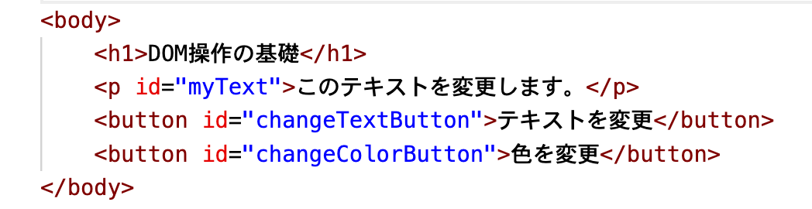
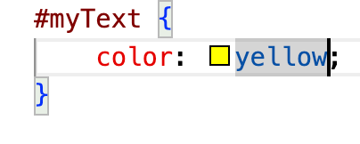
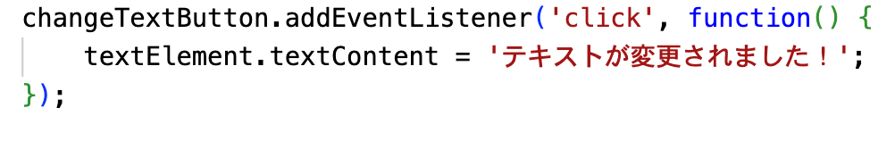
html,css,jsファイルはどんなの？
htmlファイル
cssファイル
javascriptファイル

Slide 13
1.webサイトに訪問
jsファイル
webサイトに訪問
物理的な距離
htmlファイル
ブラウザ
cssファイル

Slide 14
2.html,css,jsファイルが自身のpc内にダウンロードされる
jsファイル
webサイトに訪問
物理的な距離
htmlファイル
webサイトを構成するデータが自身のpcにダウンロードされる
ブラウザ
jsファイル
cssファイル
htmlファイル
cssファイル

Slide 15
3.ブラウザがそのデータを(いい感じに整えて)、画面に表示する
jsファイル
リクエスト
物理的な距離
htmlファイル
画面へ
ブラウザ
jsファイル
cssファイル
いい感じに整える
htmlファイル
cssファイル

Slide 16
課題 誰が訪問しても同じ画面が表示される。
物理的な距離
データ
ブラウザ
ショッピングサイトのアカウント情報、購入履歴やSNSなど、ユーザ個別の情報はどうやって表示されてるの？

Slide 17
課題 誰が訪問しても同じ画面が表示される。
データ
物理的な距離
ブラウザに送る前にデータを編集すれば良い。
ブラウザ
そのために機能するのが、バックエンド言語

Slide 18
よって、動作する(実行される)場所が異なる
データ
物理的な距離
ブラウザ
htmlファイルはここ(自分のPC側)で実行される
javaファイルはここ(サーバー側)で実行される

Slide 19
webアプリケーションとwebサイト
アニメの公式サイトなど、誰が訪問しても同じ画面が表示される→webサイト
ショッピングサイトなど、人によって表示される画面が異なる→webアプリケーション

Slide 20
開発する時は、自分のPC内でサーバーを建てる
自分のPC
ブラウザ

Slide 21
HTML,CSS,JavaScript演習問題

Slide 22
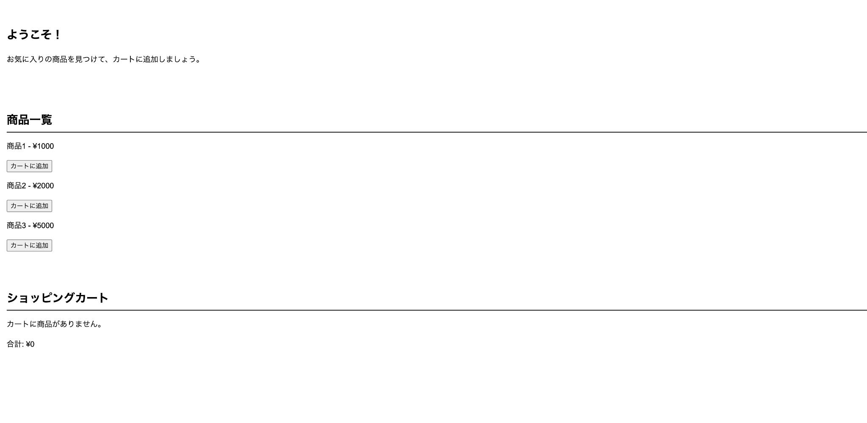
初期状態

Slide 23
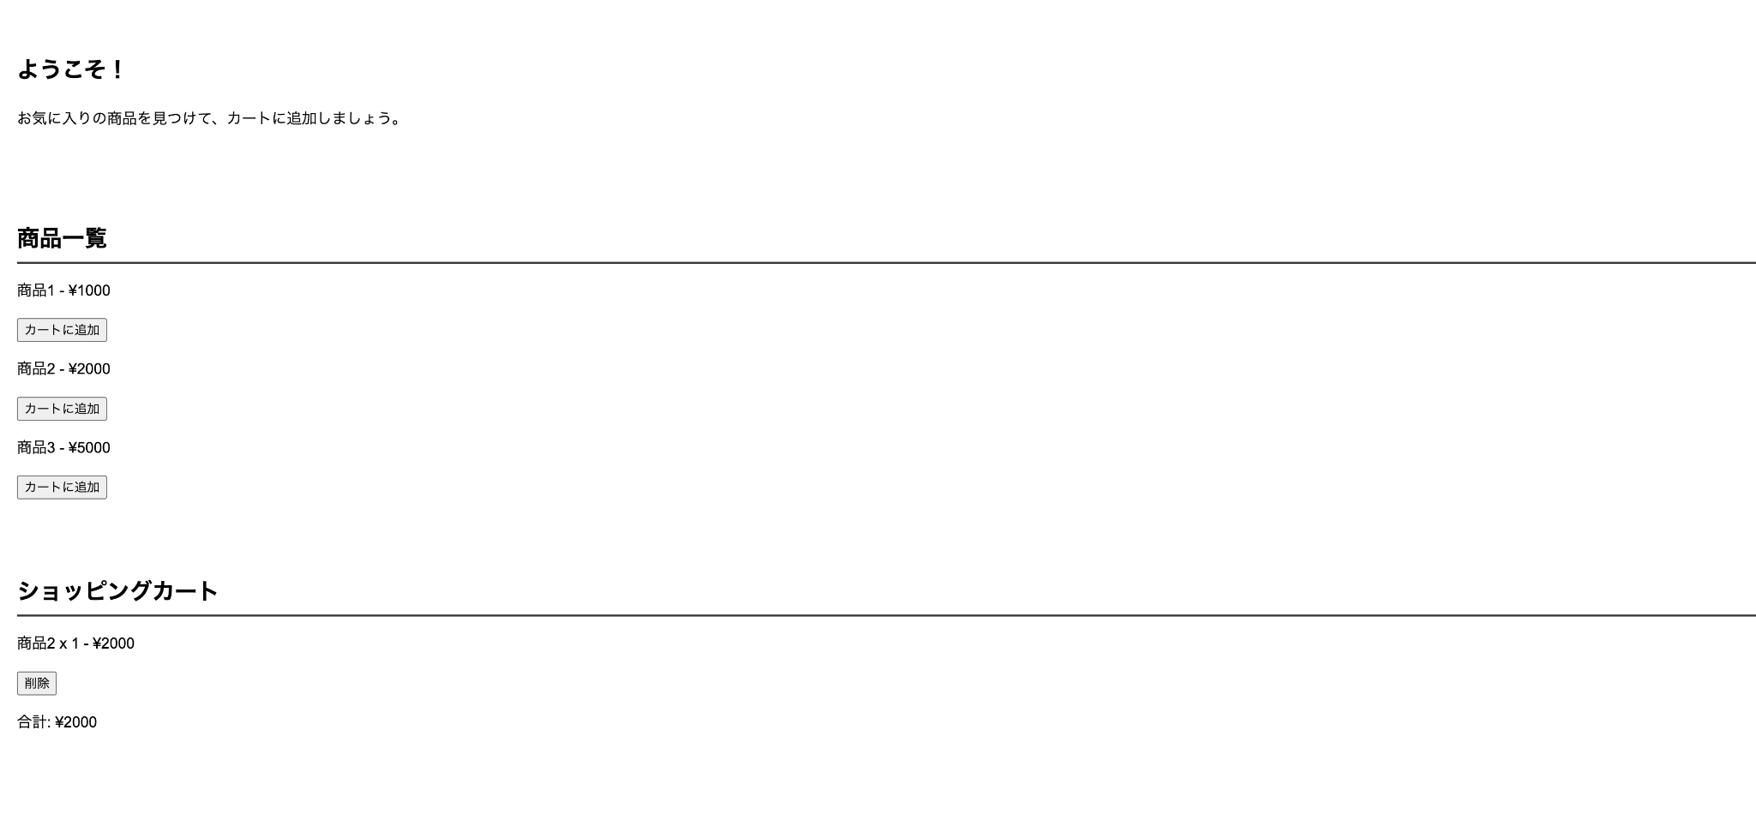
商品2のカートに追加ボタンを押した時

Slide 24
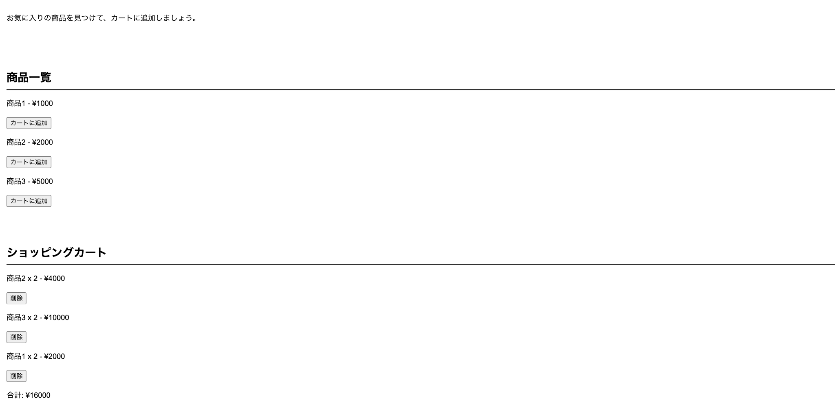
色々操作した時

Slide 25
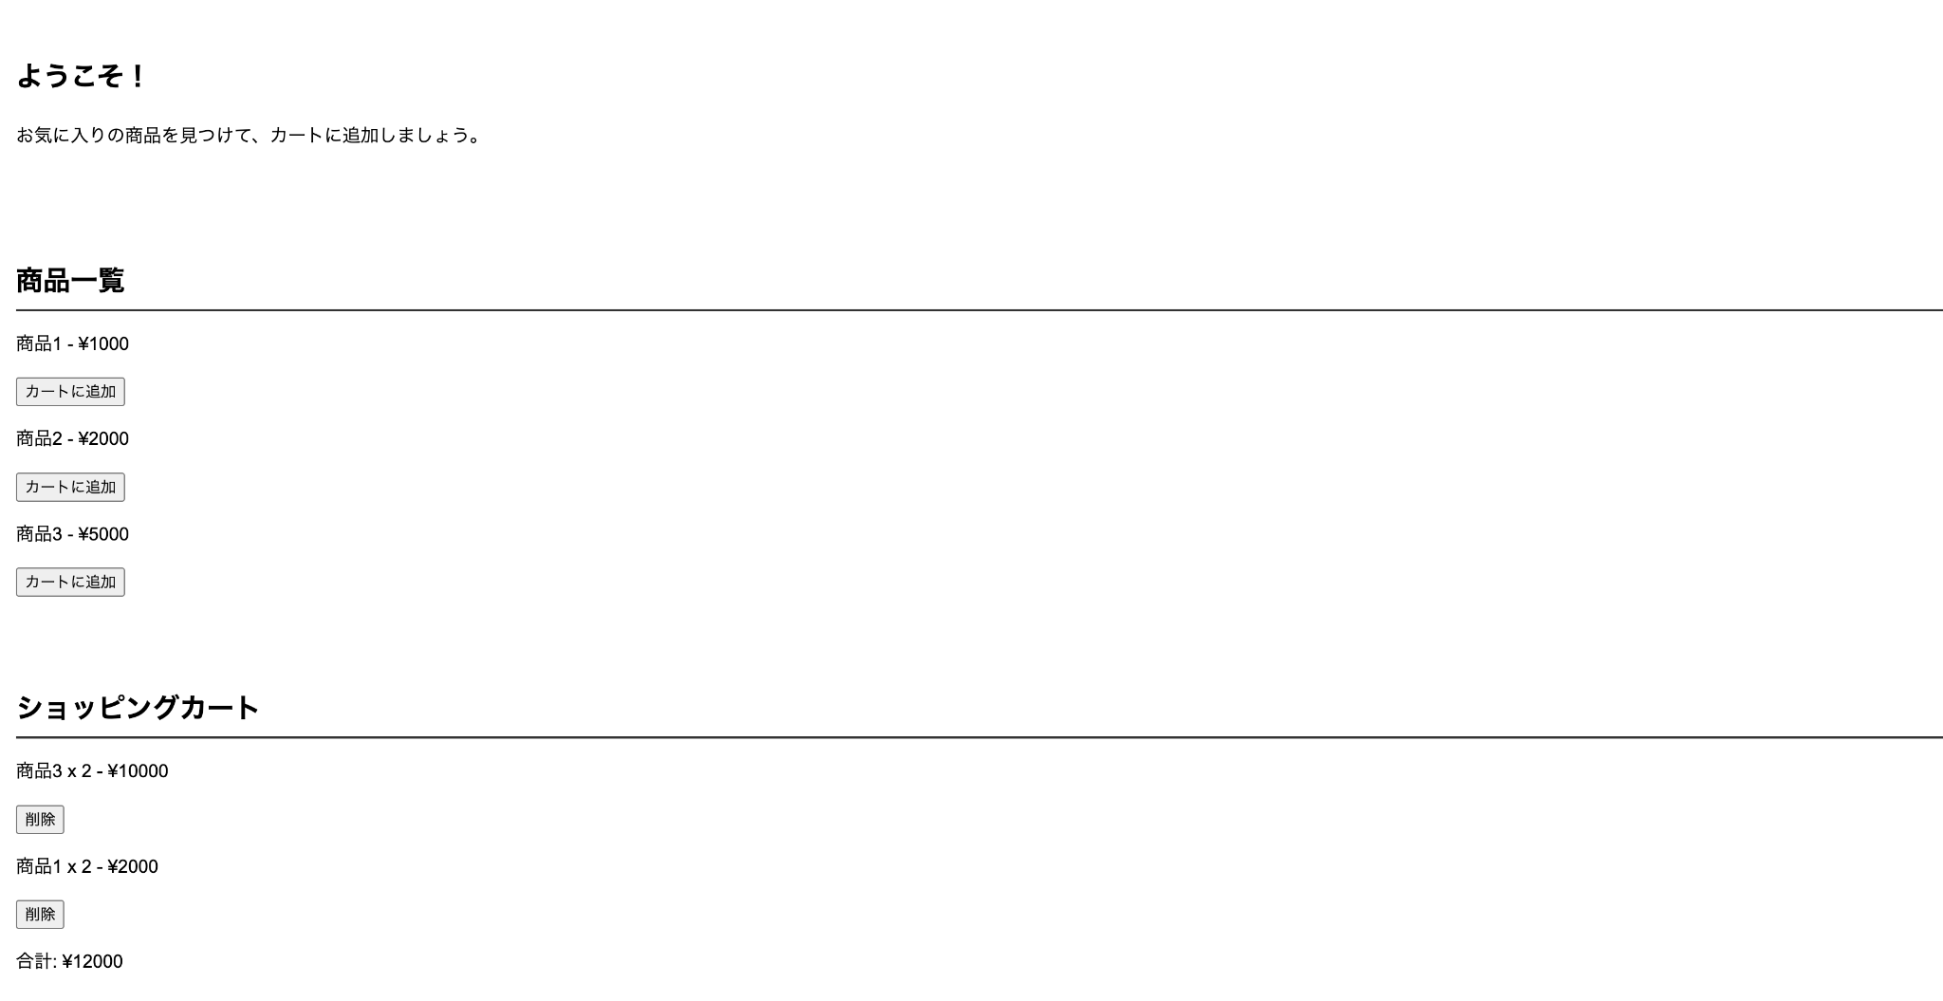
前の状態からショッピングカートの商品2の削除ボタンを押した時

Slide 26
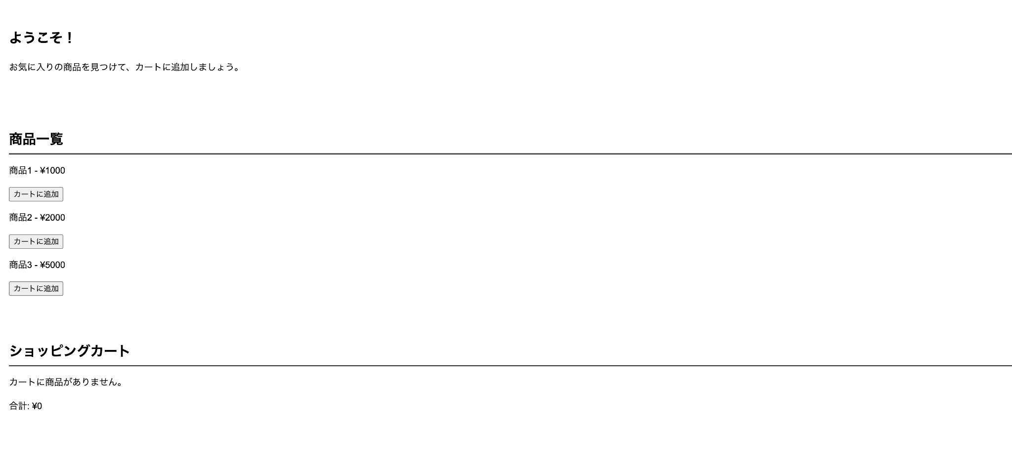
ショッピングカートの商品を全て削除した時

Slide 27
スライド追加

